Slide 1
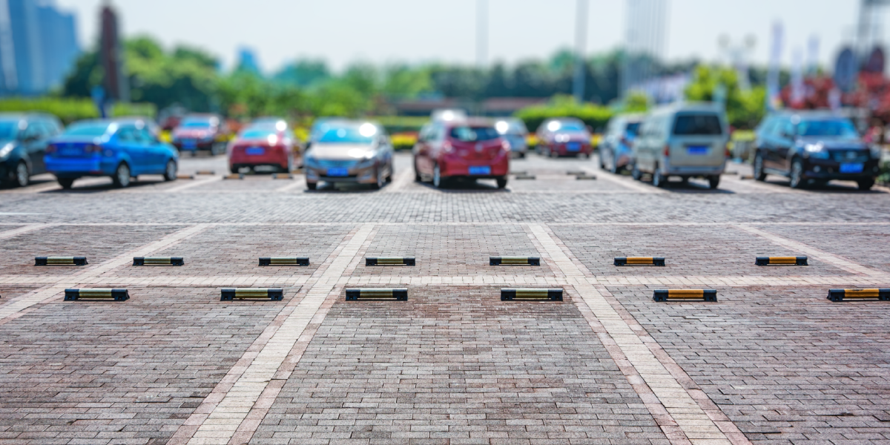


Slide 2
PRESENÇA NAS REUNIÕES
Sumario | 1 |  | 2 |  | 3 |  | 4 |  | 5 |  | 6 |  | 7 |  | 8 |  | 9
Dia | Terç | Sex | Terç | Sex | Terç | Sex | Terç | Sex | Terç | Sex | Terç | Sex | Terç | Sex | Terç | Sex | Terç | Sex
Christian | P | P | P | P | P | P | P | P | P | P
Gabriel | P | P | P | P | P | P | P | P | P | P
Guilherme | P | P | P | F | P | P | P | P | P | P
Gustavo | F | F | P | F | P | P | F | F | P | F
Jonatan | P | P | P | F* | P | P | P | P | P | P
Pedro | P | P | P | P | P | P | P | P | P | F

Slide 3
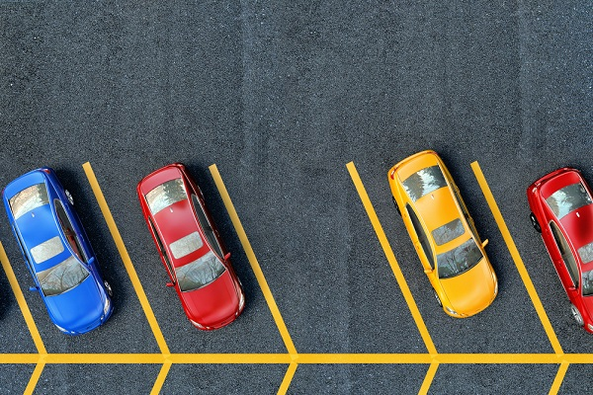
01
02
Terça 31/03/2020 Sexta 03/04/2020
04
05
SUMARIO
07
08
03
Terça 07/04/2020
Sexta 10/04/2020
Terça 14/04/2020
Sexta 17/04/2020
06
Terça 21/04/2020
Sexta 24/04/2020
Terça 28/04/2020
Sexta 01/05/2020
Terça 05/05/2020
Sexta 08/05/2020
09
Terça 12/05/2020
Sexta 15/05/2020
Terça 19/05/2020
Sexta 22/05/2020
Terça 26/05/2020
Sexta 29/05/2020

Slide 4
01
Terça 31/03/2020
Sexta 03/04/2020
Duração: 3:00h
Duração: 1:00h
Realizamos a 1° reunião do grupo onde foi criado no site Monday uma planilha para organizar a Sprint e seus requisitos;
Dividimos a partir da preferência de cada integrante do grupo os requisitos a serem feitos;
A partir de cada tarefa designada, estipulamos a prioridade e um tempo para a concretização da mesma.
Começamos a reunião observan- do o que tínhamos realizado desde a nossa última reunião e segundo os progressos realizados (HLD e LLD), concluímos que estamos de acordo entre os nossos objetivos e metas semanais.
Conversamos também sobre as metas da próxima semana e também sobre as divisões das tarefas entre os integrantes.

Slide 5
02
Terça 07/04/2020
Sexta 10/04/2020
Duração: 1:30h
Duração: 1:00h
Após conversarmos com o professor Fernando Brandão sobre o nosso projeto, enviamos a ele um e-mail com os produtos prontos da semana. Em nossa reunião as 20:00, continuamos conversando e trabalhando sobre o desenvolvimento do site e do simulador financeiro.
Além de realizarmos e finalizarmos a conversa sobre a divisão das tarefas, onde concluímos que cada integrante (para não haver sobrecar-
regamento) deve aderir a duas(2)
atividades por semana.
Neste dia realizamos a reunião pela primeira vez na plataforma Zoom, para podermos compartilhar a tela dos computadores dos presentes com o objetivo de analisar e compreender o nosso avanço na construção do site empresarial e do simulador financeiro, juntamente com os scripts de ambos para melhor entendimento de todos, além de sugestões propostas pelos integrantes para aprimorar e melhorar essa parte do projeto.

Slide 6
03
Terça 14/04/2020
Sexta 17/04/2020
Duração: 1:30h
Duração: 1:40h
Nesta terça feira realizamos a reunião tratando sobre a apresentação do site, onde os responsáveis pelo desenvolvimento do mesmo mostraram para todos no grupo onde estávamos com o progresso do site. Constatamos que estamos relativamente avançados com o site e agora necessitamos de poucos passos para finaliza-lo.
Além de decidirmos entre duas opções de planners, a qual optamos pelo TeamWork para o planejamento do projeto para as próximas 4 semanas.
Nesta sexta feira realizamos a entrega de alguns integráveis

Slide 7
04
Terça 21/04/2020
Sexta 24/04/2020
Duração: 2:15h
Duração: 1:45h
Nesta terça feira realizamos a reunião no Zoom para decidirmos quais seriam as melhorias feitas a partir das pautas apontadas pelo professor Brandão em sua reunião, onde o mesmo, após observar o nosso Modelo Conceitual e as nossa contextualização, pediu-nos para aprimorar o modelo conceitual para podermos fazer o Banco de Dados como prioridade momentânea no projeto, devido a sua complexidade, além de realizarmos o relatório da Marise de analise de dados dos sensores sobre o projeto.
Nesta reunião realizada no Zoom fizemos a familiarização da plataforma Azure com todos os integrantes presentes na reunião, onde observamos o Jonatan ensinando-nos. Além disso, entregamos mais alguns itens da Sprint Backlog dessa semana e finalizamos o modelo conceitual do projeto após reunião com o professor Alex e Vivian.
Também tivemos avanços no desenvolvimento do site e nas suas telas de aplicação e em algumas planilhas.

Slide 8
05
Terça 28/04/2020
Sexta 01/05/2020
Duração: 2:45h
Duração: 4:00h
Começamos a reunião que foi realizada no Zoom para podermos entregar e mostrar os finalizados da semana passada, entre eles o site e o Banco de dados.
Iniciamos o desenvolvimento da planilha de riscos do projeto e conseguimos concluí-lo ainda hoje, além de discutir alguns pontos importantes como alterações nos layouts do site principal.
Começamos a reunião que foi realizada no Zoom para tratar sobre problemas nos códigos da tela de login, da tela de contato e a dashboard, revisando-os arrumando esses erros.
Realizamos também uma revisão nas partes do projeto já finalizadas para averiguarmos a excelência e a eficiência, para podermos categoriza-las como ‘entregues’.

Slide 9
06
Terça 05/05/2020
Sexta 08/05/2020

Slide 10
07
Terça 12/05/2020
Sexta 15/05/2020

Slide 11
08
Terça 19/05/2020
Sexta 22/05/2020

Slide 12
09
Terça 26/05/2020
Sexta 29/05/2020

